Slide 1
A IMPORTÂNCIA DA LOGÍSTICA NA BAUDUCCO PARA A DISTRIBUIÇÃO DO PANETTONE

Slide 2
A IMPORTÂNCIA DA LOGÍSTICA NA BAUDUCCO PARA A DISTRIBUIÇÃO DO PANETTONE
Nome: Daniela Rodrigues da Silva
Nome: Natalia Martucci Fernandes Guerreiro
Orientador: Professor Mestre Paulo José Lopes Folgueral

Slide 3
A IMPORTÂNCIA DA LOGÍSTICA NA BAUDUCCO PARA A DISTRIBUIÇÃO DO PANETTONE
Roteiro da Apresentação
Introdução
Capítulo I - Logística
Capítulo II – História da Bauducco
Capítulo III - Centro de Distribuição da Bauducco
Capítulo IV – Pontos Fortes e Fracos da Distribuição do Panettone
Conclusão
Bibliográfia
Orientador: Professor Mestre Paulo José Lopes Folgueral

Slide 4
A IMPORTÂNCIA DA LOGÍSTICA NA BAUDUCCO PARA A DISTRIBUIÇÃO DO PANETTONE
Introdução
OBJETIVO
JUSTIFICATIVA
PROBLEMA
HIPÓTESE
METODOLOGIA
Orientador: Professor Mestre Paulo José Lopes Folgueral

Slide 5
A IMPORTÂNCIA DA LOGÍSTICA NA BAUDUCCO PARA A DISTRIBUIÇÃO DO PANETTONE
Capítulo I: Logística
CONCEITO DE LOGÍSTICA
HISTÓRIA DA LOGÍSTICA
EVOLUÇÃO DA LOGÍSTICA
HISTÓRIA DO ALEXANDRE “ O GRANDE”
A IMPORTÂNCIA DA LOGÍSTICA
Orientador: Professor Mestre Paulo José Lopes Folgueral

Slide 6
A IMPORTÂNCIA DA LOGÍSTICA NA BAUDUCCO PARA A DISTRIBUIÇÃO DO PANETTONE
Capítulo II: Bauducco
HISTÓRIA DA EMPRESA PANDURATA ALIMENTOS LTDA
O SURGIMENTO DO PANETTONE
LINHA DE PRODUTOS
EVOLUÇÃO DA EMPRESA
MISSÃO, VISÃO E VALORES DA EMPRESA
Orientador: Professor Mestre Paulo José Lopes Folgueral

Slide 7
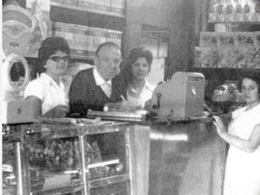
A IMPORTÂNCIA DA LOGÍSTICA NA BAUDUCCO PARA A DISTRIBUIÇÃO DO PANETTONE
Capítulo II: Bauducco
Orientador: Professor Mestre Paulo José Lopes Folgueral

Slide 8
A IMPORTÂNCIA DA LOGÍSTICA NA BAUDUCCO PARA A DISTRIBUIÇÃO DO PANETTONE
Capítulo III: Centro de Distribuição
DEFINIÇÃO DE CENTRO DE DISTRIBUIÇÃO
FUNÇÕES BÁSICAS DE UM CENTRO DE DISTRIBUIÇÃO
VANTAGENS DO CENTRO DE DISTRIBUIÇÃO NO SISTEMA LOGÍSTICO
CENTRO DE DISTRIBUIÇÃO ELLECE LOGÍSTICA
SISTEMAS ERP, WMS, TMS
Orientador: Professor Mestre Paulo José Lopes Folgueral

Slide 9
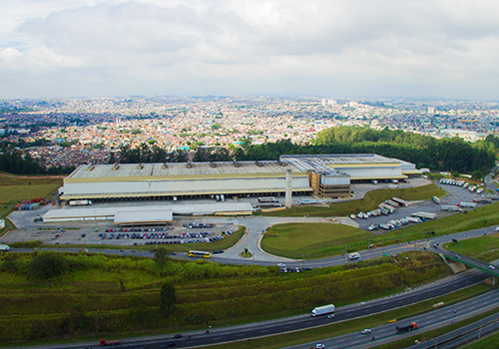
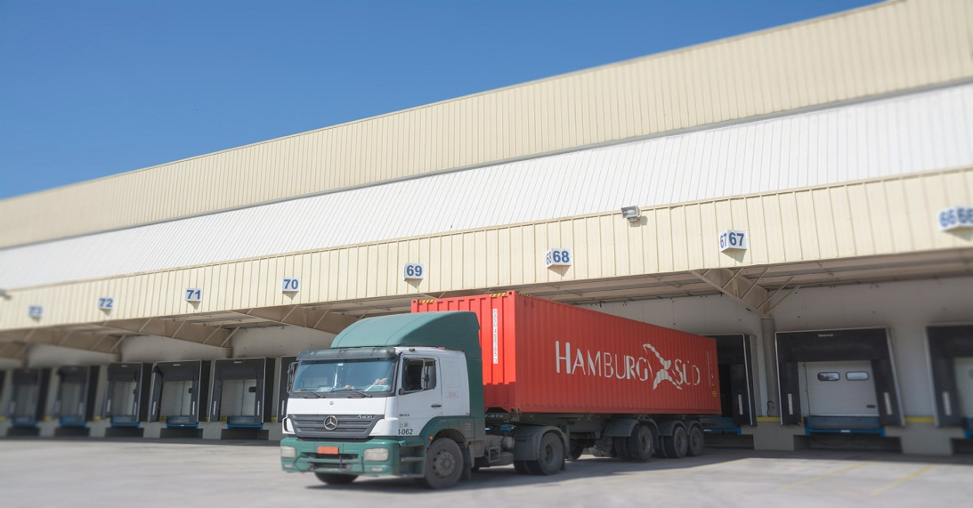
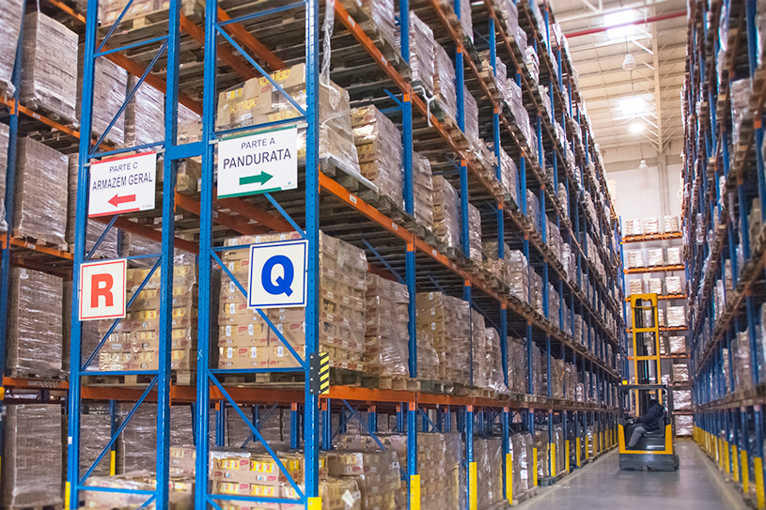
A IMPORTÂNCIA DA LOGÍSTICA NA BAUDUCCO PARA A DISTRIBUIÇÃO DO PANETTONE
Capítulo III: Centro de Distribuição
Orientador: Professor Mestre Paulo José Lopes Folgueral

Slide 10
A IMPORTÂNCIA DA LOGÍSTICA NA BAUDUCCO PARA A DISTRIBUIÇÃO DO PANETTONE
Capítulo IV: Distribuição do Panettone
LOGÍSTICA REVERSA NA ELLECE LOGÍSTICA
NOVO SISTEMA DE DISTRIBUIÇÃO DA BAUDUCCO
(E – COMMERCE)
ANÁLISE DE SWOT DA BAUDUCCO
PONTOS FORTES NA DISTRIBUIÇÃO DO PANETTONE
PONTOS FRACOS NA DISTRIBUIÇÃO DO PANETTONE
Orientador: Professor Mestre Paulo José Lopes Folgueral

Slide 11
A IMPORTÂNCIA DA LOGÍSTICA NA BAUDUCCO PARA A DISTRIBUIÇÃO DO PANETTONE
Capítulo IV: Distribuição do Panettone
Orientador: Professor Mestre Paulo José Lopes Folgueral

Slide 12
A IMPORTÂNCIA DA LOGÍSTICA NA BAUDUCCO PARA A DISTRIBUIÇÃO DO PANETTONE
Conclusão
Baseando-se em pesquisa bibliográfica e de campo, respondemos ao problema proposto que a estrutura logística é eficiente no tempo de entrega.
Conforme pesquisa de campo e bibliográfica a hipótese de que aplicando os conceitos logísticos na distribuição dos Panettones os resultados serão positivos e se não aplicados o resultado será negativo.
Orientador: Professor Mestre Paulo José Lopes Folgueral

Slide 13
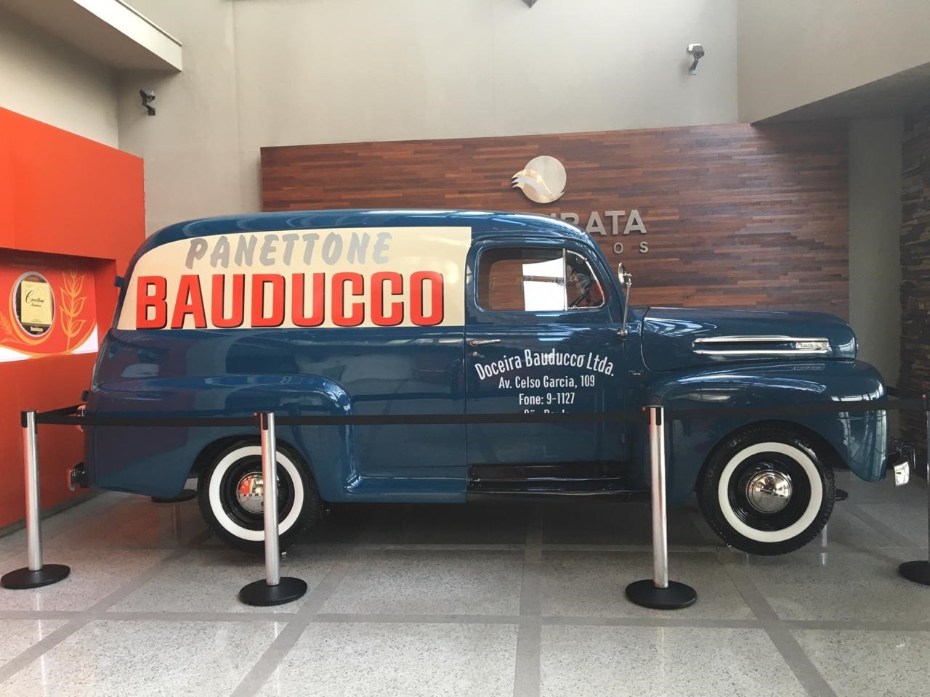
A IMPORTÂNCIA DA LOGÍSTICA NA BAUDUCCO PARA A DISTRIBUIÇÃO DO PANETTONE
Bauducco buscando suas origens, linda réplica do carro que fazia as entregas dos Panettones em 1949.
Orientador: Professor Mestre Paulo José Lopes Folgueral

Slide 14
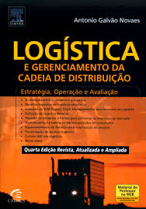
A IMPORTÂNCIA DA LOGÍSTICA NA BAUDUCCO PARA A DISTRIBUIÇÃO DO PANETTONE
Bibliografia
BALLOU, Ronald H. Gerenciamento na Cadeia de Suprimentos / Logística Empresarial. 5 ed. Editora: Bookman, 2005.
MAIA, Paulo Leandro. O ABC da Metodologia. 3 ed. São Paulo. Editora: Leud, 2011.
NOVAES, Antônio Galvão. Logística Gerenciamento da Cadeia de Distribuição. 4 ed. Editora: Campus, 2015.
VISITA TÉCNICA NO CENTRO DE DISTRIBUIÇÃO EM 22 SETEMBRO DE 2018
Orientador: Professor Mestre Paulo José Lopes Folgueral

Slide 15
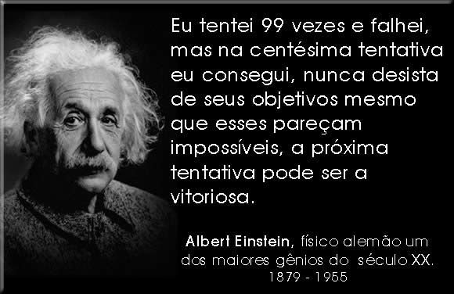
A IMPORTÂNCIA DA LOGÍSTICA NA BAUDUCCO PARA A DISTRIBUIÇÃO DO PANETTONE
Orientador: Professor Mestre Paulo José Lopes Folgueral

